Slide 1
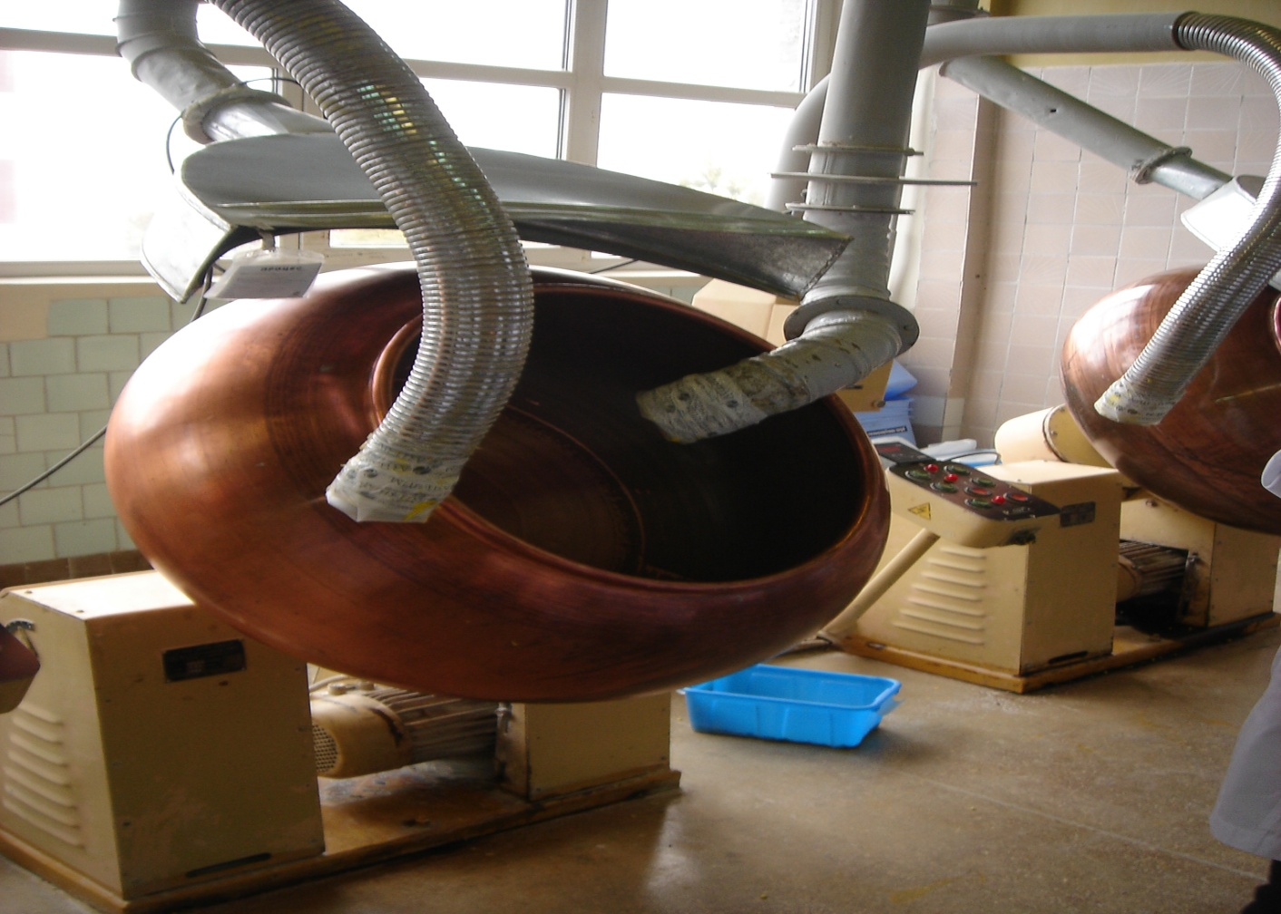
Одеський національний медичний університет
Кафедра фармацевтичної хімії та технології ліків
Знайомство з роботою відділу контролю якості лікарських препаратів та центральною заводською лабораторією
Доцент, к.фарм.н. Фізор Н.С.

Slide 2
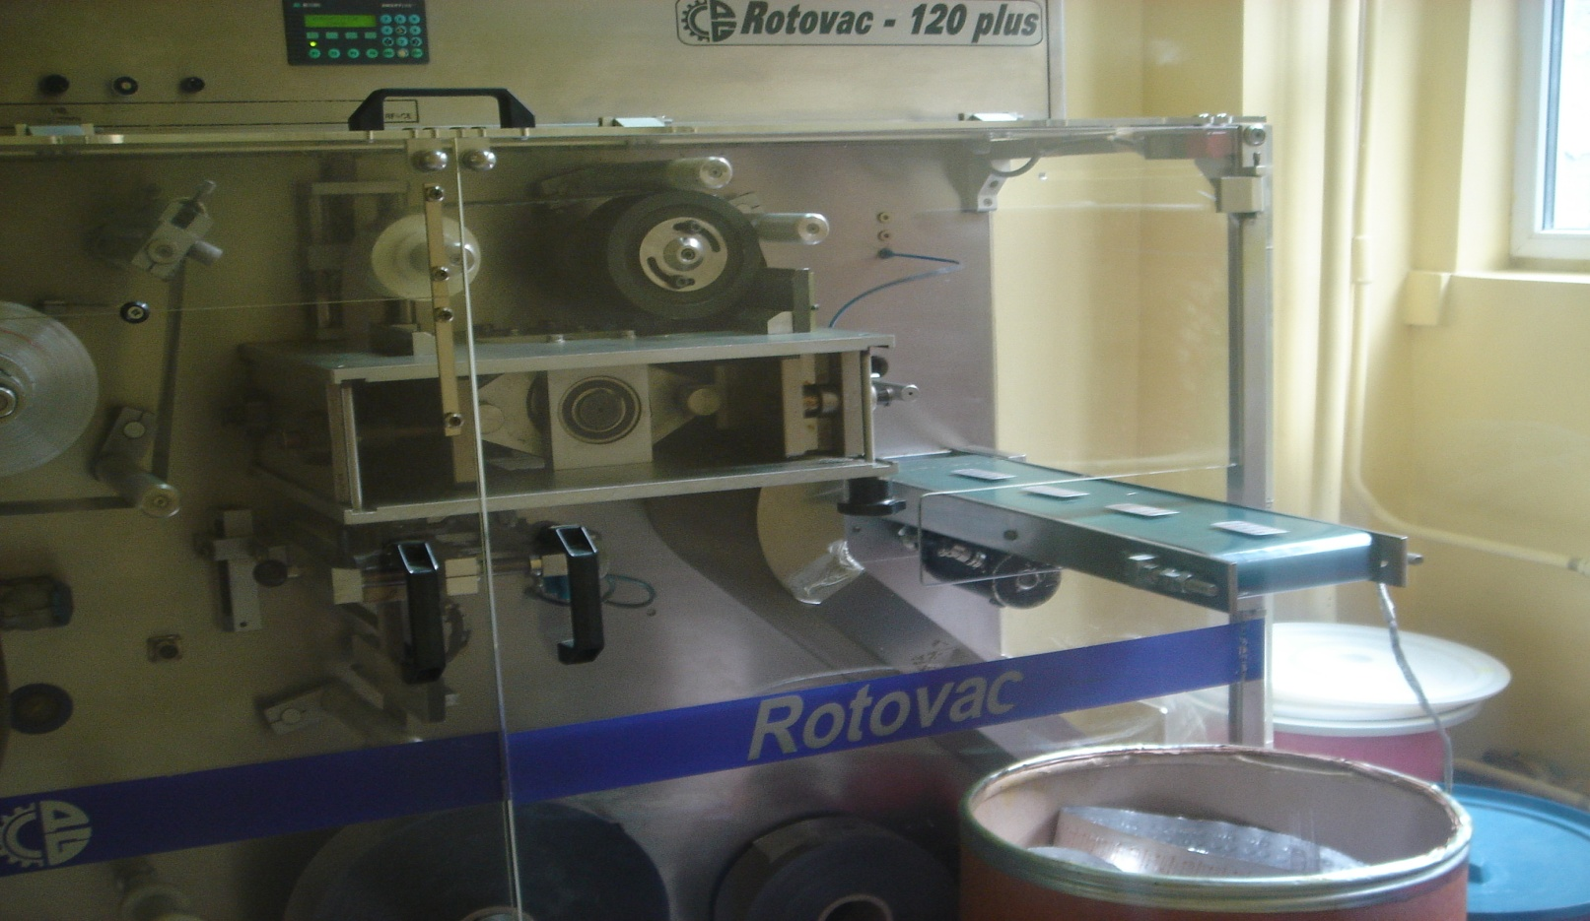
Промислове виробництво передбачає серійний масовий випуск готових ЛП за стандартними прописами.
В основу фармацевтичного виробництва покладено широке використання машин, апаратів, потокових механізованих і автоматизованих ліній.
Виробництва ГЛЗ у всьому світі постійно розвивається і щорічно зростає.

Slide 3
Організація виробництва на ХФП має свої специфічні особливості. Виробництво ліків на фармацевтичних підприємствах організовується за цеховим принципом і складається зі спеціалізованих цехів, пов’язаних між собою.
Цех – основний виробничий підрозділ, призначений для виконання однорідних процесів (екстракційний, фасувальний та ін цехи ) або випуску однотипної продукції
Залежно від характеру виконуваної роботи цехи поділяються на основні, допоміжні й підсобні.
Основні – виготовляють основну продукцію підприємства (таблетний, фітохімічний, мазевий).
Допоміжні – обслуговують основні цехи (ремонтні майстерні, лабораторії).
Підсобні – на мають прямого зв’язку з виробництвом, але їх продукція використовується виробництвом (картонажно-друкарський цех).

Slide 4
Апарати і машини розташовують у цеху наступним чином :
цехове розташування (однорідне обладнання розміщується в одному цеху – усі дробильні машини – в дробильному цеху);
розміщення за технологічним процесом (найбільш вигідне);
змішане розташування.
Машини і апарати необхідно розташовувати таким чином, щоб за мінімальних втрат випуск ГЛП був максимальним і здійснювався в короткі терміни.

Slide 5
Основні терміни в промисловій технології
Серія – певна кількість вихідної сировини, пакувальних матеріалів або продукції, що піддається обробці в одному або низці послідовних технологічних процесів таким чином, що можна розраховувати на однорідність продукції.
Вихідна сировина – будь-яка сировина, що використовується при виготовленні ЛЗ, за винятком пакувальних матеріалів.
Готова продукція – ЛЗ, що пройшов усі стадії виготовлення, включаючи остаточне пакування.
Готові лікарські засоби (ЛП, ліки, медикаменти) - дозовані ЛЗ в тому вигляді і стані, в якому їх застосовують.
Допоміжні речовини – додаткові речовини, необхідні для виготовлення ГЛЗ.
Лікарська форма – зручна для вживання хворими форма ГЛЗ та оптимальну його терапевтичну дію.

Slide 6
Основні терміни в промисловій технології
Лікарський препарат – ЛЗ у вигляді певної ЛФ. Це готовий продукт, розфасований, упакований, маркований, який має певне медичне призначення і встановлений термін придатності.
Лікарські засоби – речовини або їх суміші природного, синтетичного чи біотехнологічного походження, які застосовуються для запобігання вагітності, профілактики, діагностики та лікування захворювань людей або зміну стану і функцій організму.
Лікарська рослинна сировина – свіжі чи висушені лікарські рослини та їхні частини.
Валідація – дії, які відповідно до принципів належної виробничої практики доводять, що певна методика, процес, обладнання, сировина, діяльність або система дійсно дають очікувані результати.
Напівпродукт – продукція, яка одержана підприємством – виробником від постачальника і пройшла одну або декілька стадій обробки, необхідних для виробництва готової продукції.

Slide 7
Основні терміни в промисловій технології
Вихід очікуваний – кількість речовини (відсоток від теоретичного виходу), очікувана на будь-якій відповідній стадії технологічного процесу і ґрунтується на даних, отриманих раніше в лабораторії при дослідно-промисловому або промисловому виробництві.
Вихід теоретичний – кількість, яка визначається на підставі кількості речовини, що використовується, і могла бути вироблена на будь-якій відповідній стадії технологічного процесу за відсутності будь-яких витрат або відхилень в умовах реального технологічного процесу.
Регламент – нормативний документ, що встановлює вимоги до технологічних процесів, технологічного обладнання і приміщень, пов’язаних з якісним виготовленням продукції при дотриманні умов охорони праці та навколишнього середовища.
Технологічний регламент – НД, у якому надані технологічні методи, технічні засоби, норми і нормативи виготовлення ЛЗ.
Технічний регламент – НД, у якому для конкретного комплексу технологічного обладнання викладенні умови, що забезпечують випуск напівпродуктів або ЛЗ певної ЛФ та заданої якості, умови ефективності і безпечної експлуатації обладнання та методи щодо охорони навколишнього середовища.

Slide 8
Основні терміни в промисловій технології
Технологічна норма – регламентовані верхня та (або) нижня межі технологічно припустимих значень параметру процесу при проведенні елементу операції (роботи), відхилення, за які спричиняють зниження виходу або якості (браку) продукції.
Технічні засоби – сукупність знарядь виробництва, необхідних для здійснення технологічного процесу.
Технологічна операція – частина стадії технологічного процесу, що стосується виконання певного виду робіт та (або) обслуговування окремих видів обладнання.
Стадія технологічного процесу – сукупність технологічних операцій або частина технологічного процесу, що призводить до одержання проміжного чи кінцевого продукту, який характеризується якісно та визначається кількісно.
Регламентований час – час, який витрачається на проведення операції (елемента операції). Зумовлюється технологічним процесом, якого повинен суворо дотримуватись, не залежить від масштабу завантаження, наприклад, тривалість витримки за певної температури. Регламентований час може бути змінений лише із зміною регламенту.

Slide 9
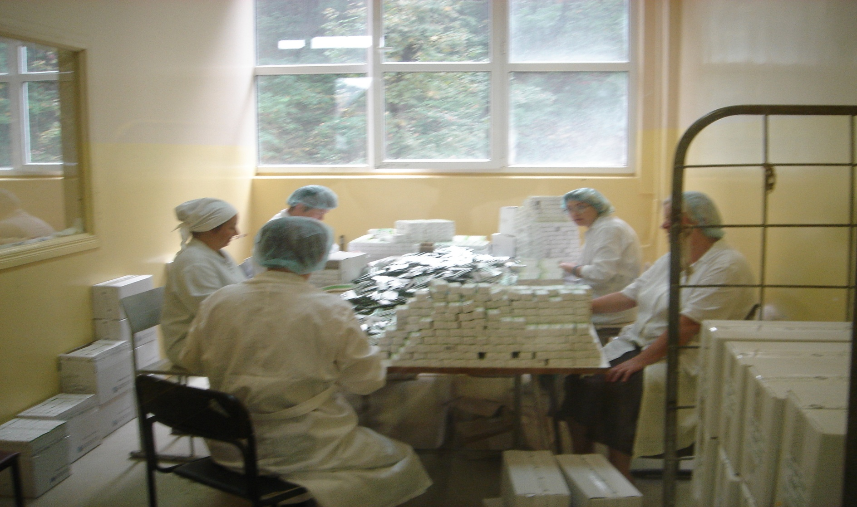
Основні терміни в промисловій технології
Матеріальний баланс – співвідношення між кількістю вихідної сировини, матеріалів, напівпродуктів і проміжних продуктів, що використовуються у виробництві, та кількістю фактично одержаної готової продукції, відходів і втрат.

Slide 10
Загальна характеристика технологічного і технічного регламенту.
Технологічний регламент є документ, який дає право на виготовлення ЛЗ, одержання дозволу до медичного застосування, затвердження тимчасової фармакопейної статті чи комплекту АНД та реєстрації препарату.
Технологічний регламент складається з розділів:
Характеристика готової продукції;
Схеми виробництва та технологічний процес;
Схеми виробництва, технологічна блок-схема;
Характеристика сировини, матеріалів і напівфабрикатів;
Опис стадій технологічного процесу;
Матеріальний баланс;
Контроль виробництва
Додатки.

Slide 11
Технічний регламент складається з розділів
  Загальна характеристика виробництва
  Апаратурна схема, специфікація обладнання
  Експлуатація технологічного обладнання
  Загальна схема системи контролю якості
  Безпечна експлуатація виробництва та охорона навколишнього середовища
  Загальний перелік виробничих інструкцій
  Додатки.

Slide 12
Структура хіміко-фармацевтичного підприємства (ХФП)
Відділ технічного контролю (ВТК) – організаційна одиниця, що є незалежною від виробництва і виконує обов’язки як із забезпечення якості, так і з контролю якості.
Функції ВТК
1. відбір проб сировини та здійснення перевірки проб сировини, допоміжних та пакувальних матеріалів;
2. перевірка напівпродуктів, що поступають на підприємство;
3. контроль за зберіганням ГЛЗ на складі;
4. контроль стабільності ЛП на протязі терміну його придатності;
5. складання відповідної документації (протоколи, сертифікати аналізу та ін);
6. введення переписки та проведення роботи за усіма фактами претензій, які можуть бути у постачальників сировини або покупців готової продукції;
7. розгляд всіх випадків повернення продукції на склад
8. контроль за обладнанням в лабораторії (щорічна калібровка приладів).
Обов’язки персоналу ВТК
мають право бути допущеними у всі виробничі, складські приміщення
мають доступ до всієї НТД, що є на підприємстві;
здійснювати перевірку цехових лабораторій, які проводять постадійний контроль;
здійснювати валідацію обладнання;
вести облік скарг, претензій, пропозицій, які поступають на підприємство щодо якості продукції.

Slide 13
Структура хіміко-фармацевтичного підприємства (ХФП)
Технологічний відділ. Функції.
здійснює технічну підготовку виробництва;
аналізує виконання виробничих потужностей;
удосконалює діючі технологічні процеси;
контролює проведення науково-дослідних робіт;
розробляє технічні та технологічні регламенти;
проводять аналіз порушень технологічних процесів;
розробляють графіки технологічної підготовки;
розробляють та представляють на узгодження проекти НТД, АНД;
проводять щомісячний аналіз витрат сировини і основних матеріалів.
Центральна заводська лабораторія (ЦЗЛ). Функції.
ідентифікує лікарські речовини, препарати;
розробляє нові методи ідентифікації;
визначає вміст домішок і ЛП, ЛР;
складають аналітичні таблиці
подають дані про стабільність ЛП через шість місяців.

Slide 14
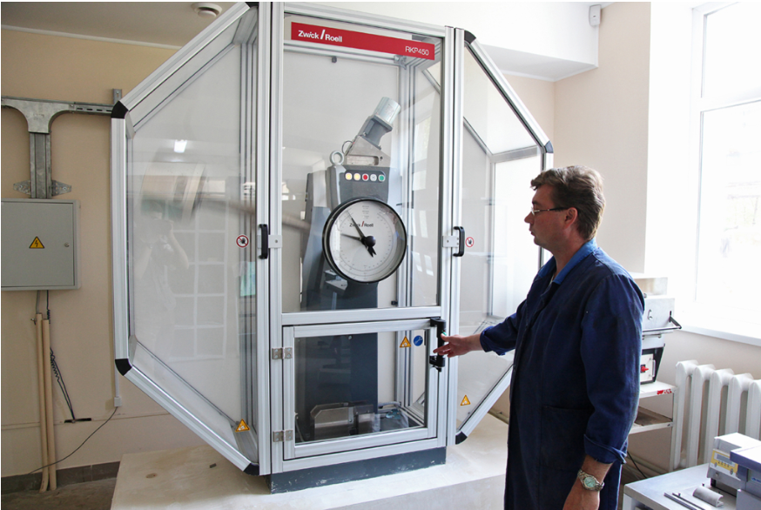
Центральна заводська
лабораторія
Центральна заводська лабораторія (ЦЗЛ) акредитована Національним Агенством Акредитації України (НААУ), що є членом International Laboratory Accreditation Cooperation (ILAC), на відповідність вимогам ДСТУ ISO / IEC 17025: 2006. Сертифікат акредитації № 2Т1293 дійсний до 09.06.2025 року. ЦЗЛ є структурно і фінансово незалежним підрозділом у складі ПАТ «ЕМСС». Підпорядковане безпосередньо генеральному директору.

Slide 15
Центральна заводська лабораторія включає в себе наступні лабораторії:
– лабораторія рентгеноспектрального аналізу;
– лабораторія хімічного аналізу;
– лабораторія механічних випробувань;
– лабораторія металографічних досліджень;
– відділ неруйнівних методів контролю;
– лабораторія формувальних матеріалів (поза сферою акредитації).

Slide 16
Деякі аспекти створення і реєстрації лікарських препаратів
Державну реєстрацію ЛЗ здійснює МОЗ на підставі експертизи Державного фармакологічного центру МОЗ. Державна реєстрація ЛЗ здійснюється на підставі, яка подається до Державного фармакологічного центру МОЗ заяви заявником – юридичною особою, яка несе відповідальність за виробництво, якість, безпеку та ефективність засобу.
Не підлягають державній реєстрації ЛЗ, які виготовляються в аптеках за рецептами лікарів та на замовлення лікувально-профілактичних закладів.

Slide 17
У заяві про державну реєстрацію ЛЗ зазначають:
- найменування та адресу заявника;
- назву ЛП, його торгову назву;
- назву діючої речовини та їх синоніми;
- форми випуску;
- повний склад ЛЗ;
- покази та протипокази;
- дозування;
- умови відпуску;
- способи застосування;
- термін та умови зберігання;
- інформація про упаковку;
- дані щодо реєстрації в інших країнах.

Slide 18
До зави необхідно додати:
  - експертизи доклінічного і клінічного вивчення;
  - методи контролю якості (ФС);
  - відомості про технологію виробництва (технологічний регламент);
  - зразки ЛП та упаковки;
  - документ, що підтверджує сплату реєстраційного збору.

Slide 19
Експертиза матеріалів проводиться в Державному фармакологічному центрі МОЗ.
На підставі розглянутих Центром висновків та рекомендацій, МОЗ приймає рішення про реєстрацію ЛЗ або відмову. В разі прийняття позитивного рішення затверджується інструкція з медичного застосування ЛП, ФС або АНД. Про прийняте рішення МОЗ повідомляє заявника у 10-ти денний термін у письмовій формі.
На зареєстрований ЛП МОЗ видає реєстраційне посвідчення із зазначенням терміну, протягом якого дозволяється застосовувати його в Україні (5 р.). Після закінчення терміну застосування цього препарату можливе тільки за умови перереєстрації, яка здійснюється у тому ж порядку, що й державна реєстрація.

Slide 20
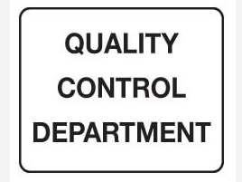
ВІДДІЛ КОНТРОЛЮ ЯКОСТІ (англ. quality control department) — структурна одиниця (відділ, служба) підприємства-виробника, яка несе відповідальність за здійснення контролю якості продукції.
Відповідальність за якісне виробництво ЛП, відповідно до чинного законодавства, несе керівництво підприємства.
Контроль якості ЛП включає роботи, пов’язані з
відбором проб, нормативною документацією,
методиками досліджень,
аналізом,
організацією та управлінням системою гарантування,
посвідчення якості на підприємстві.
При цьому у процес включаються усі необхідні випробування сировини, матеріалів, напівпродуктів і готової продукції, документальне підтвердження їх належної якості й лише після цього видається документальний дозвіл на використання продукції у виробництві або на постачання її споживачеві.

Slide 21
Кожне підприємство, якому видається ліцензія на виготовлення ЛП, повинно мати Відділ контролю якості, незалежний від інших структурних підрозділів, до складу якого входить контрольно-аналітична лабораторія.
Основне завдання Відділу контролю якості — запобігання браку виробництва і забезпечення постачання споживачу якісної готової продукції, яка відповідає вимогам нормативних документів.
Відділ контролю якості виконує завдання, пов’язані з постадійним контролем виробничого процесу, аналізом контрольних зразків сировини, матеріалів, напівпродуктів та готової продукції та їх зберіганням, контролем за належним маркуванням і терміном зберігання продукції, а також дослідженням якості ЛП і аналізом причин браку. Усі ці заходи виконуються відповідно до стандартних робочих методик або виробничих інструкцій.

Slide 22
Здійснення контролю якості передбачає виконання цілої низки вимог:
підприємство повинно мати необхідний набір стандартизованих пристроїв і обладнання,
підготовлений персонал зі спеціальною освітою,
стандартні робочі методики відбору проб, контролю і випробування сировини, матеріалів, напівпродуктів, проміжних продуктів і готової продукції.
Стандартні робочі методики повинні відповідати чинній нормативній документації. Відбір проб на аналіз можуть здійснювати лише співробітники
Відділу контролю якості відповідно до затверджених методик.
Для контролю якості використовують лише ті методи аналізу і випробування, які вписані в затверджену нормативну документацію. При взятті проб, проведенні аналізів і самоінспекції необхідно складати протоколи, які підтверджують, що ці заходи дійсно проведені відповідно до стандартів підприємства або чинної нормативної документації.
Жодна серія готової продукції не може бути реалізована без підтвердження відповідності показників якості вимогам затвердженої нормативної документації та видачі сертифіката з якості.

Slide 23
Співробітники Відділу контролю якості повинні виконувати й інші роботи, пов’язані із забезпеченням якості (самоінспекція, валідація, складання документів, пов’язаних з контролем якості, придбання стандартних зразків, контроль повітря робочої зони і навколишнього середовища, аналіз стічних вод, контроль виробничого процесу, контроль за правильним маркуванням упаковання, оптової і транспортної тари).
Проведення самоінспекції на підприємстві є основною функцією служби внутрішнього аудиту, яка полягає в перевірці діяльності певного структурного підрозділу та винайденні шляхів її удосконалення. Ефективність здійснення внутрішнього аудиту залежить передусім від вдалої організації його процесу, який слід покласти на керівника підприємства та служби внутрішнього аудиту, при взаємодії яких можливе створення необхідного рівня забезпеченості внутрішніми нормативними документами та порядку організації внутрішнього аудиту, який приносив би максимальну користь підприємству.

Slide 24
Для оптимізації планування внутрішнього аудиту керівник аудиторської групи повинен підготувати план проведення внутрішнього аудиту, на підставі якого вище керівництво підприємства, перевірений підрозділ та аудиторська група погоджують питання проведення аудиту. План повинен містити розклад і координацію діяльності в ході аудиту. Рівень деталізації плану аудиту повинен відображати сферу і складність аудиту. План аудиту повинен бути достатньо гнучким для внесення змін, таких як зміна сфери охоплення аудиту, переліку процесів чи відповідальних, в чому може виникнути необхідність у ході аудиту на місці.
План аудиту повинен включати:
мету аудиту;
критерії аудиту і будь-які відповідні документи;
сферу охоплення, включаючи підрозділи і процеси, які повинні бути перевірені;
дати і місце розташування об’єктів аудиту;
очікуваний час і тривалість заходів аудиту на місці, у тому числі зустрічі з керівництвом організації і наради аудиторської групи;
функції і відповідальність членів аудиторської групи і супроводжуючих осіб; призначення відповідних ресурсів для критичних сфер аудиту.

Slide 25
План аудиту також може включати: визначення представників організації, присутніх при аудиті; визначення розділів звіту по аудиту; організаційні питання (переїзд, обідні перерви, устаткування на місці проведення аудиту тощо); питання конфіденційності; будь-які питання відносно подальших можливих заходів. План повинен бути проаналізований і схвалений замовником аудиту і представлений перед початком аудиту на місці.
Розпорядження на проведення внутрішнього аудиту системи управління якістю реєструють у відповідному журналі реєстрації самоінспекції, паралельно присвоюючи аудиту певний код. Далі оформлюється пакет документів у поточній папці самоінспекції за реєстром. Ці операції необхідні для накопичення даних про кожен аудит в компанії.

Slide 26
Перевірку документації системи управління якості проводить призначена аудиторська група у визначені терміни. Відповідальний виконавець – головний аудитор. У ході перевірки документації системи управління якості проводиться оцінка відповідності настанови з якості, документованих процедур, методик, інструкцій, реєстрів та інших документів системи управління якості вимогам стандарту та внутрішніх нормативів.
Після перевірки документації системи управління якості та заповненої анкети головний аудитор, при необхідності, складає приблизний план аудиту на місці за участю аудиторської групи.
Головний аудитор зобов’язаний заздалегідь до початку аудиту на місці сповістити керівника підрозділу, що підлягатиме аудиту, про план внутрішнього аудиту, щоб вирішити та узгодити спірні питання відносно змісту та маршруту аудиту в цілому.
Керівник підрозділу визначає відповідальних осіб зі свого боку та сповіщає про це головного аудитора. Після підписання з обох сторін план-графік вважається узгодженим.

Slide 27
Для виконання аудиту на місці головний аудитор за участю аудиторської групи готує форми робочих документів аудиту, які група вважає необхідними для результативного проведення аудиту.
Приблизний рекомендований перелік форм:
форми реєстрації даних;
листи реєстрації невідповідностей та рекомендацій;
список учасників аудиту;
переліки контрольних питань, що використовуються для оцінки відповідності системи управління якістю вимогам стандарту (чек-лист);
анкета оцінки аудиторської групи з боку підрозділу, що підлягатиме аудиту.
Після завершення аудиту аудиторська група розглядає всі свої спостереження, проводить остаточний аналіз фактичного матеріалу, узагальнює результати і спостереження про стан системи управління якістю. Результати спостережень та висновки про стан системи управління якості головний аудитор повідомляє на заключній нараді. У заключній нараді бере участь аудиторська група в повному складі і представники підрозділу, що підлягав аудиту, які були присутні на попередній нараді, а також інші працівники підприємства, які залучались до процесу проведення перевірки. На заключному засіданні узгоджується термін отримання звіту про внутрішній аудит, який, як правило, не повинен перевищувати місяця з дня заключної наради. Звіт складається на основі робочих документів, і містить дані перевірки стану системи управління якістю та об’єктів виробництва, виявлені невідповідності, зауваження та рекомендації загального характеру.

Slide 28
ДЯКУЮ ЗА УВАГУ!!!

